Slide 1

0-point Surway – DDH
Kvantitativ data og krydstabulering

Slide 2
Formål:
At måle effekten af de forskellige op-kvalifikationstiltag der foretages i forår og sommer 2024. Samme spørgeskema er derfor planlagt til at blive gennemført i sensommeren 2024.

Slide 3
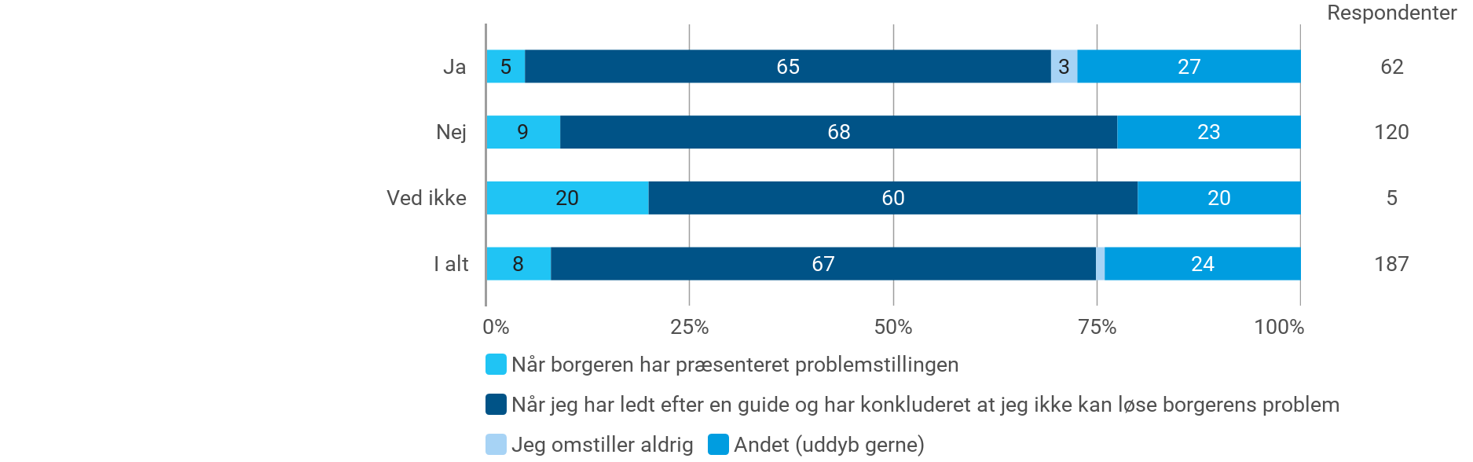
Omstilling og kursus
Spørgsmål: Hvad skal til før du vil lave en omstilling?
Krydset med: Har du, inden for det sidste år, været på et DDH-relateret kursus?
  Agenterne har styr på at spørger ind og finde en guide inden de eventuelt stiller om.
  Løbende vejledning i hvordan man som agent gør det rigtigt kan dog mindske antallet af omstillinger der sker før agenten har prøvet at løse borgerens problem.
  Hvad gør vi fremadrettet: To tredjedele af agenterne svarede at de ikke har været på et kursus inden for det sidste år. Det omfang ønsker vi at mindske via e-lær forløbet der ikke blot skal være til nye agenter, men også garvede agent der ønsker at opfriske.
Notes:
Genneralle kommentere
Vi har bedt dem der svare andet om at uddybe. Her bliver det tydeligt at mange agenter mener at de får mange opkald igennem hvor borgeren enten har en igangværende sag eller ønsker at snakke med en bestemt medarbejder ” i de tilfælde anvender agenten ikke nødvendigvis en guide. Flere agenter efterspørger bedre IVR’er og tilhørende forklaringer i Selvbetjening.nu

Slide 4
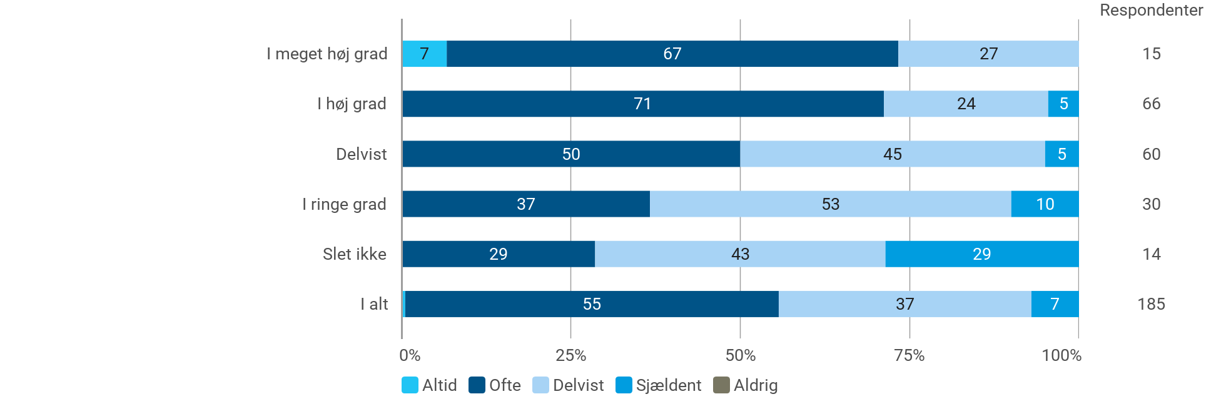
Guides og trivsel
Spørgsmål: Hvor ofte oplever du, at du kan finde den guide du skal bruge for at vejlede borgeren?
Krydset med: I hvor høj grad trives du i arbejdet som DDH-agent?
Trivsel bliver påvirket af kvaliteten og enkelheden af guidesne.
  Agent ” Føler det er meget svært at leve op til de forventninger der er til en DDH-agent da det er meget svært at finde rundt i de forskellige guides som er meget forskellige fra kommune til kommune”
Hvad gør vi fremadrettet: Fokus på at løfte niveauet på guidesne via standardisering af guides. E-læringsforløbet giver agenten et bedre grundlag for at kunne finde de guides de skal bruge i deres arbejde.
Notes:
Yderligere forklaring
Der er en tendens til at agenternes brug af guides og deres trivsel hænger sammen. Vi kan se at der er en mindre gruppe af agenter der ikke trives og heller ikke bruger guides til at vejlede borgerne. Via det kvalitative svar, kan vi se at det ikke er altid er til at finde det man skal bruge. En agent skriver ”Føler det er meget svært at leve op til de forventninger der er til en DDH-agent da det er meget svært at finde rundt i de forskellige guides som er meget forskellige fra kommune til kommune”
Løsning
Via e-lær forløbet vil vi vejlede i hvordan vi bruger og finder guides. På længere sigt vil vi også standardisere nogle guides for at give agenterne lettere mulighed for at finde guides de er familiære med. Vi vil også imødekomme trivslen og skabe bedre sammenhold via kommende medarbejderdag. Overordnet arbejder vi derfor både med at skabe nogle bedre rammer for agenterne, men også klæde dem bedre på til opgaven som agenter.
Hvis overstående tiltag ikke virker vil vi, som besluttet, begynde at lokalisere de agenter som trods tiltagende stadig ikke trives og

Slide 5
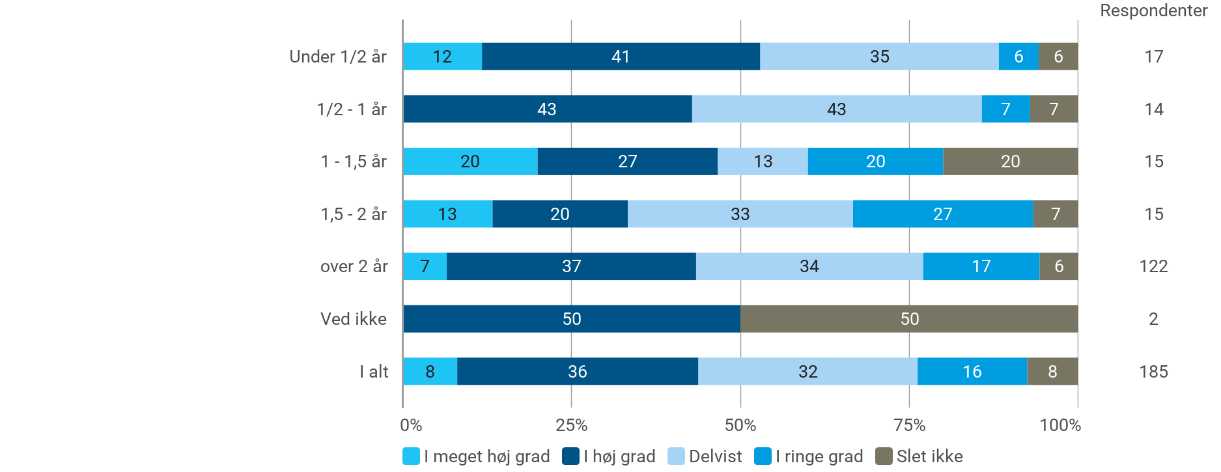

Trivsel og anciennitet
Spørgsmål: I hvor høj grad trives du i arbejdet som DDH-agent?
Krydset med: Hvor længe har du været agent i DDH?
  De fleste agenter trives i arbejdet som DDH-agenter: Det er få agenter der ”i ringe grad” eller ”slet ikke” trives med deres arbejde.
  Dem der trives bedst, er dem som har været der kortest.
  Hvad gør vi fremadrettet: Vi ønsker at øge trivslen hos agenterne. Vi vil derfor gennemføre fysiske medarbejderdage. Yderligere ønsker vi også at sætte fokus på nuværende garvede agenter også kan havde godt af at genopfriske deres viden via e-læringsforløbet.
Notes:
Yderligere forklaring
Der er ikke meget udsving i forhold til ancienniteten, men dog kan det ses at dem der er trives bedst også er dem der har været der i kortest tid. Der skal derfor ses på de hvad der for trivslen til at falde

Slide 6
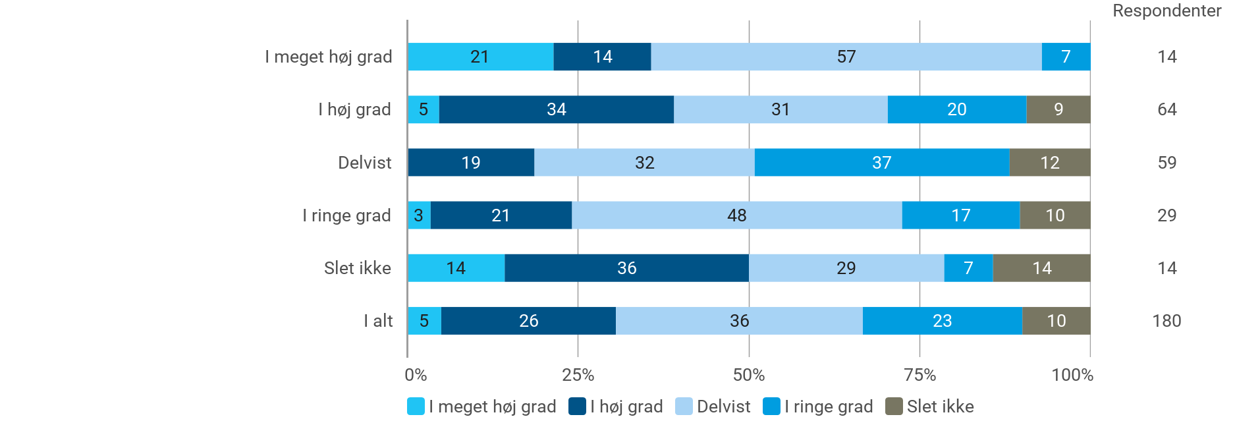
Lederfokus og trivsel
Spørgsmål: I hvor høj grad oplever du, at din leder taler med dig om hvordan du trives i DDH?
Krydset med: I hvor høj grad trives du i arbejdet som DDH-agent?
  Lederen påvirker trivslen, Der skal være fokus på DDH som arbejdsopgave, men for meget kontrol går ud over trivslen
    ”Jeg kan godt lide at hjælpe borgeren på DDH . Min udfordring er statistikken, hvor det ikke er i orden at stille over til bopældskommunen. Det er ikke rart at sidde med den i baghovet hele tiden. Kan jeg nu hjælpe selv.”.
  Hvad gør vi fremadrettet: Der bliver sat fokus på lederens rolle via vejledningsvideoer målrettet lederne. Yderligere har vi, i e-læringsforløbet, sat fokus på at en god borgerservice også kan være at lave en (varm)omstilling
Notes:
Yderligere forklaring:
Lederfokus kan være en svær størrelse. På den ene side kan vi se at når der ingen fokus er fra lederen så er trivslen lavest, men hvis lederfokusset bliver for højt kan det også få udsving på trivslen. Der hvor trivslen blandt medarbejderne er højst er hvis lederne ligger noget fokus på det
Yderligere citat
”Hader at vi bliver målt på alt, da (…) jeg tænker at vi alle gør det bedste ud fra de forhold og samtaler vi møder”

Slide 7
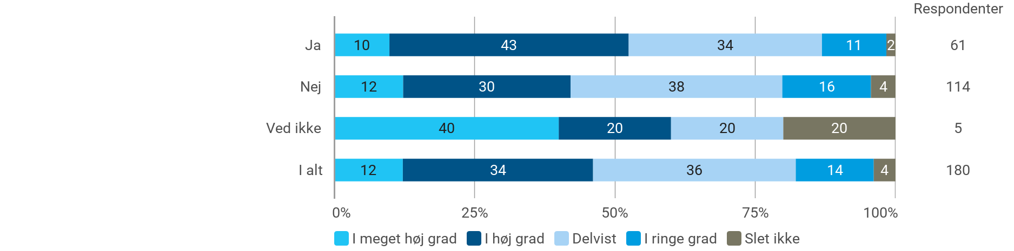
Ledelsesfokus og undervisning
Spørgsmål: I hvor høj grad oplever du, at der er ledelsesmæssigt fokus på DDH i din afdeling?
Krydset med: Har du, inden for det sidste år, været på et DDH-relateret kursus?
Ledelsesfokus har indflydelse på om agenterne kommer på kursus.
Lederne kunne godt få mere fokus på DDH samarbejdet. 18% af agenterne siger at de oplever at deres ledere i ringe grad eller slet ikke har fokus på DDH.
Hvad gør vi fremadrettet: Fremadrettet skal der mere fokus på de kommunale lederes rolle. Til det formål bliver der lavet 3-5 videoer didikeret til ledernes rolle. I videoerne vil vi dække lederes rolle, programmerne lederne skal anvende og en general introduktion til DDH.
Notes:
Yderligere forklaring
Ledelsesfokus har ikke umiddelbart indflydelse på om agenterne kommer på kursus
Lederne kunne godt få mere fokus på DDH samarbejdet. 18% af agenterne siger at de oplever at deres ledere i ringe grad eller slet ikke har fokus på DDH.
Løsning:
Fremadrettet skal der mere fokus på de kommunale lederes rolle. Til det formål bliver der lavet 3-5 videoer didikeret til ledernes rolle. I videoerne vil vi både dække lederes rolle, programmerne lederne kan/skal anvende og en general introduktion til DDH.

Slide 8
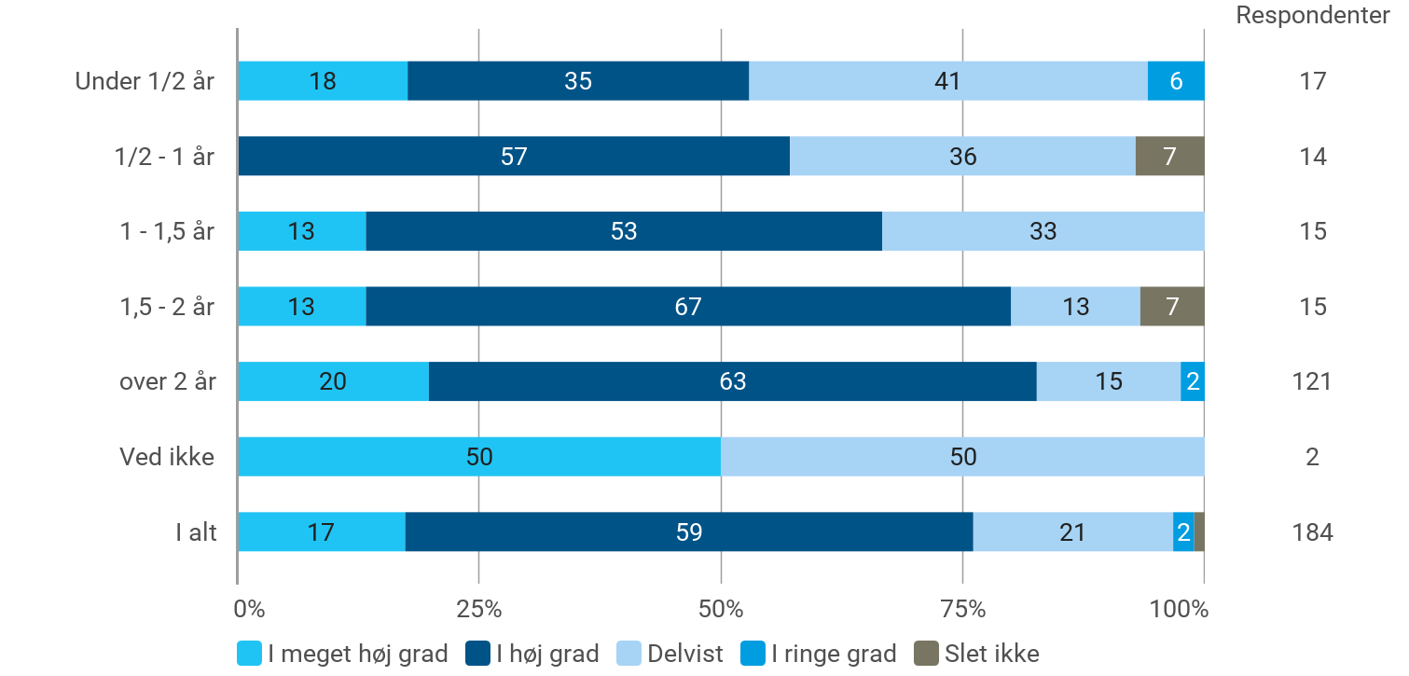
Forventninger og anciennitet
Spørgsmål: I hvor høj grad føler du dig sikker på, hvad der forventes af dig som DDH-agent?
Krydset med: Hvor længe har du været agent i DDH?
  Sikkerheden på hvad der forventes af agenten selv, er stigende jo længere en agent har været i DDH.
  ”Med mine mange års erfaring har jeg en vis ro og sikkerhed. Til gengæld er det utilfredsstillende, ikke at kunne svare forholdsvis hurtigt og let på selv simple spørgsmål, fordi nogle kommuner vælger at fremstille (eller rettere gemme) info en på anden måde end alle andre” – agent
  Hvad gør vi fremadrettet: Mange henvendelser drejer sig om de samme emner. Fremadrettet ønsker vi at standardisere hvor agenterne kan finde de oplysninger.
Notes:
Agenterne mener at de bliver mere sikre på hvad de skal, jo længere de er ansatte. Det er vigtigt i forhold til næste slide

Slide 9
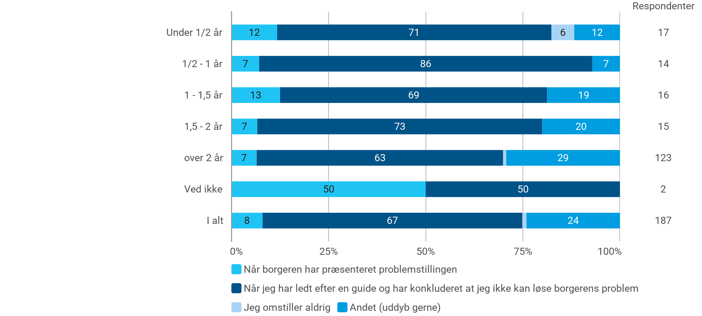
Omstilling og anciennitet
  Mange agenter prøver at hjælpe borgeren selv før de stiller om, ifølge dem selv.
  ”Mange borgere vil tale med en specifik medarbejder. Da de ikke ved at det er DDH de ringer til.” – agent
  Hvad gør vi fremadrettet: Fokus på at agenten godt både kan lave en omstilling og en god borgerservice samtidig. Det belyser vi i e-lærings forløbet. Vi belyser det også med en udvikling af statistikken, så vi kan se forskel på varme og kolde omstillinger.
Spørgsmål: Hvad skal til før du vil lave en omstilling?
Krydset med: Hvor længe har du været agent i DDH?
Notes:
Yderligere forklaring
Flere agenter uddyber at de ofte får borger igennem der skal snakke med deres sagsbehandler eller en bestemt medarbejder i kommunen. Det komplicere grundlaget for at stille om og det er derfor vigtigt i forhold til både trivslen (i forhold til statistikken) at det bliver kommunikeret til agenterne at den gode borgerservice også kan ligge i en (varm)omstilling.

Slide 10
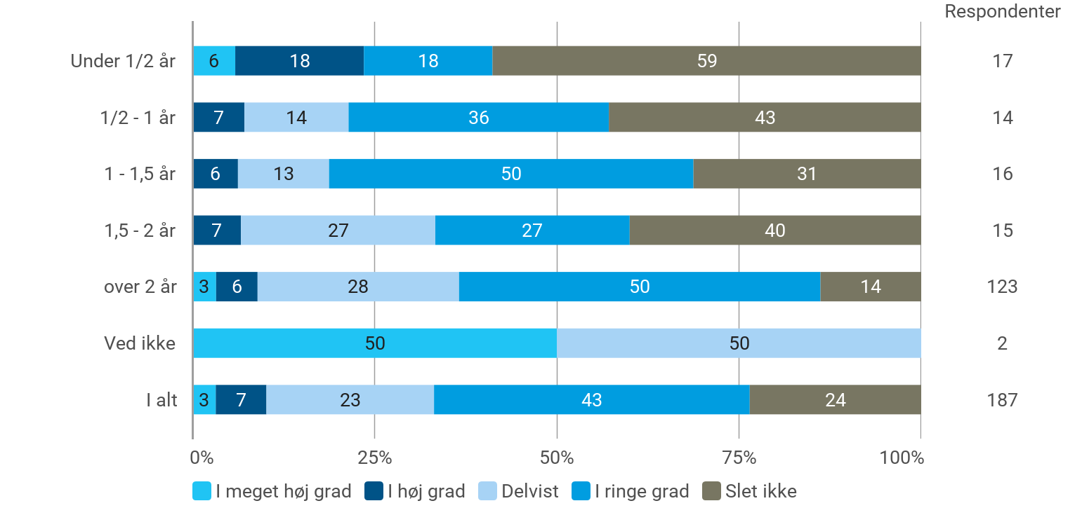
Feedback og anciennitet
Spørgsmål: I hvor høj grad bruger du funktionen ’feedback’ i Selvbetjening.nu?
Krydset med: Hvor længe har du været agent i DDH?
  Jo længere agenterne har været i DDH, jo bruger de feedback funktionen.
  Hvad gør vi fremadrettet: Fremadrettet vil vi havde fokus på brugen af feedbackfunktionen i selvbetjening.nu. Konkret er der lavet en video, som en del af e-lærings forløbet der kan vejlede både nye og gamle agenter i hvordan man bedst giver feedback samt hvor man finder funktionen. Titlen på videoen er ”Selvbetjening.nu - Feedback på guide”
Notes:
Yderligere forklaring
Jo længere agenterne har været i DDH jo oftere bliver der skrevet feedback. Agenterne giver udtryk for at feedback funktionen mest bliver brugt hvis der er fejl i en guide. Det giver derfor god mening at feedback funktionen bliver brugt af de mere erfarende agenter til at få rettet en eventuel fejl eller mangel. Vi tænker dog at det ville være godt at informere agenterne da nye agenter også ville kunne finde fejl i guidesne eller hvis en guide mangler i en kommune. Alle grupper kunne godt være bedre.
Løsning
Fremadrettet vil vi havde fokus på brugen af feedbackfunktionen i selvbetjening.nu. Konkret er der lavet en video, som en del af e-lær forløbet der kan vejlede både nye og gamle agenter i hvordan man bedst giver feedback og hvor man finder funktionen. Titlen på videoen er ”Selvbetjening.nu - Feedback på guide”

